Slide 1

Feira Técnica 2021
E.T.E Oscar Tenório
Prof Orientador: Regina Reis
Turma: 3232 - análises clínicas
Alunas: Giulia Pereira
Júlia Gomes
Maria Paula Simões
Thaís Lima Caldeira
Thielle Rodrigues

Slide 2


CÂNCER DE MAMA
Mulheres, precisamos tocar nesse assunto!
no brasil, foram previstos 59.700 novos casos da doença, que é a primeira causa de mortalidade por Câncer em mulheres.
Fonte: inca

Slide 3
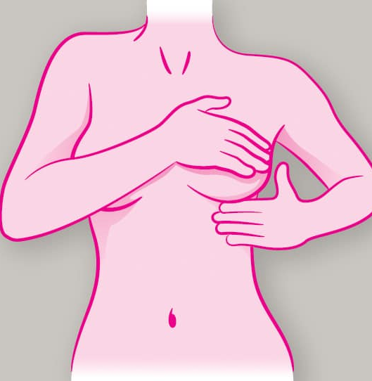
O que é o câncer de mama?
É uma doença causada pela multiplicação desordenada de células anormais da mama, que formam um tumor com potencial de invadir outro órçãos.
O câncer de mama é o mais comum entre as mulheres no Brasil e no mundo.
Estágio 1: Inicial
Estágio 2: Localmente avançado
Estágio 3: Metastático

Slide 4
Estatísticas
No Brasil e no mundo
A taxa de incidência da doença é de 51,29 casos por 100 mil mulheres
Uma a cada quatro mulheres que têm um caso de câncer diagnosticado têm câncer de mama, sendo 24,2% do total
O câncer de mama é um dos três tipos de maior incidência e é o que mais acomete as mulheres

Slide 5

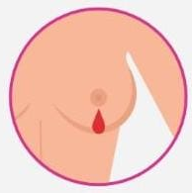

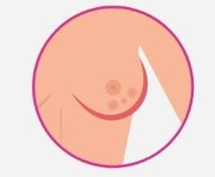
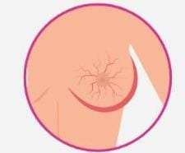
Sintomas
Alterações nas mamas consideradas suspeitas de câncer:
Nódulo aparente
Secreção
Irritação/Feridas
Mudança na forma
Veias fáceis de observar

Slide 6

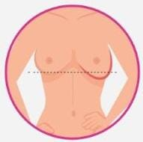



Texturas diferentes
Mama decaída
Nódulos na axila
Cor da aréola diferente
Endurecimento da pele

Slide 7
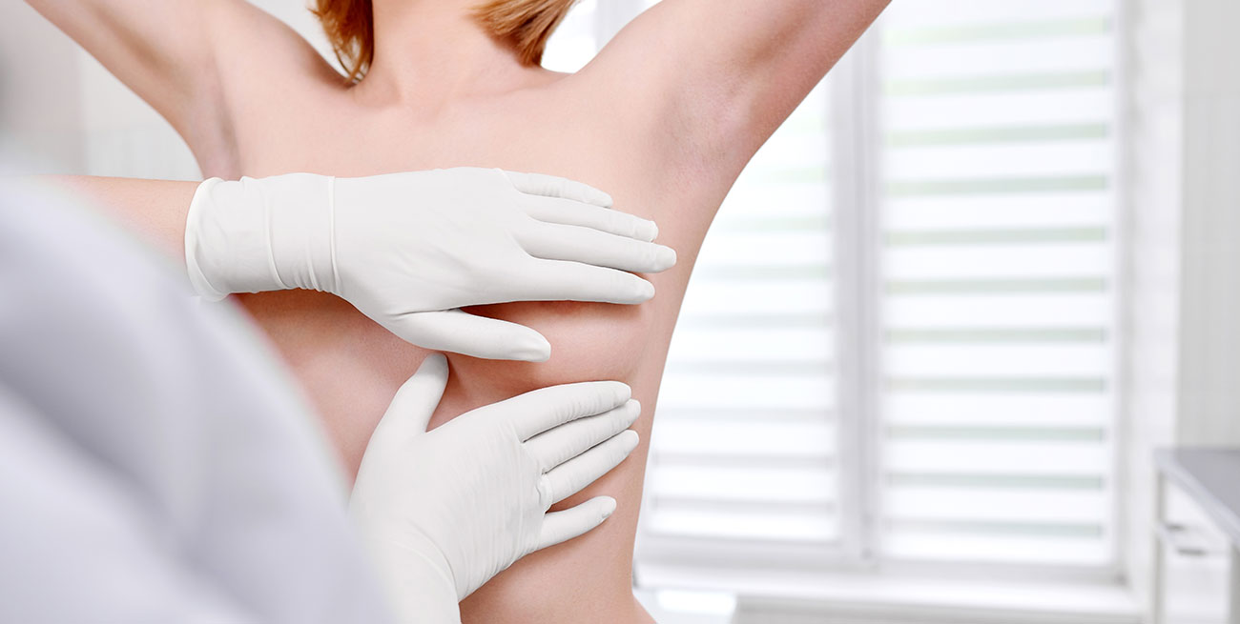
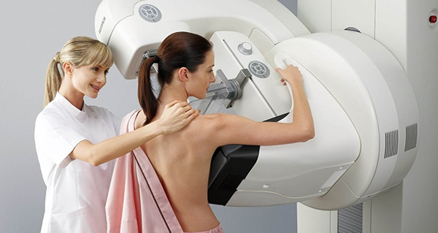
Diagnóstico
Investigação dos sintomas
Exame clínico das mamas
Mamografia
Ressonância magnética
Avaliação das mamas
Exame de imagem das mamas
Pós diagnóstico
Inspeção das mamas
Palpação das mamas
Presença de linfonodos
Ideal a partir dos 40
Histórico familiar
Tamanho e quantidade de tumores
Áreas que não aparecem
Mamas extremamente densas

Slide 8
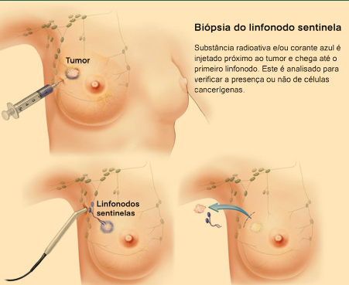
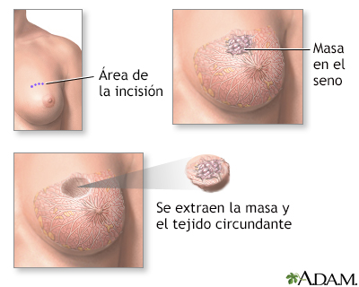
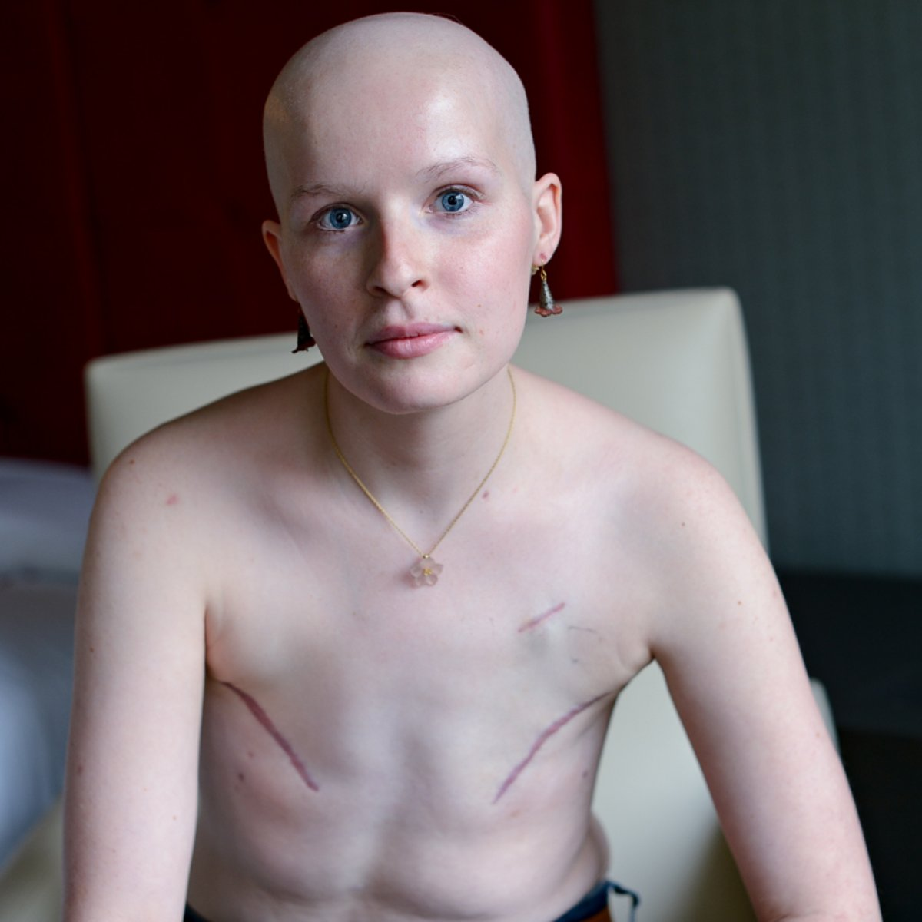
Tratamento
Cirurgias
Linfadenectomia
Tumorectomia
Mastectomia radical

Slide 9
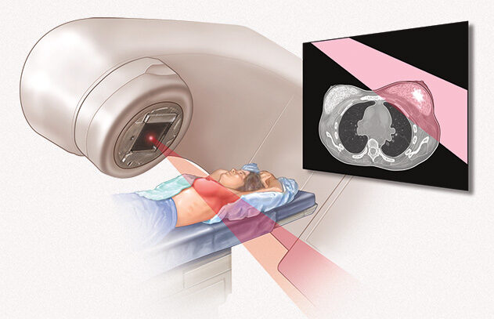
2. Procedimentos médicos:
Radioterapia

Slide 10
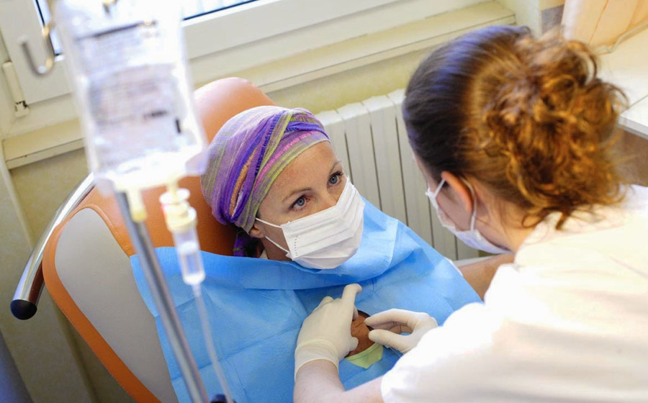
3. Medicamentos
  Quimioterapia
Efeitos colaterais:
Perda de cabelo
Alterações nas unhas
Feridas na boca
Perda ou aumento do apetite
Náuseas e vômitos
Diarreia
Fadiga
Hematomas ou hemorragias
Infecção
Perda de cabelo

Slide 11
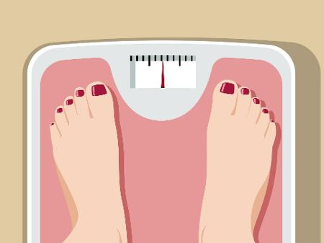

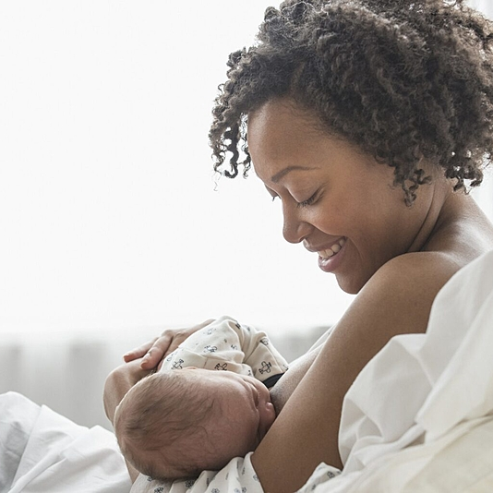
Você sabia?
Cerca de 30% dos cânceres podem ser prevenidos com a adoção de alguns hábitos
Atividade Física
Amamentação
Peso Ideal

Slide 12
